Slide 1

범용 MLIP의 a-SiO₂ 적용
SevenNet-Nano 파일럿
BKS · 7net-Nano-4.5 · AIMD(PBE) · 실험 비교
이동현 · 2026-08-14

Slide 2
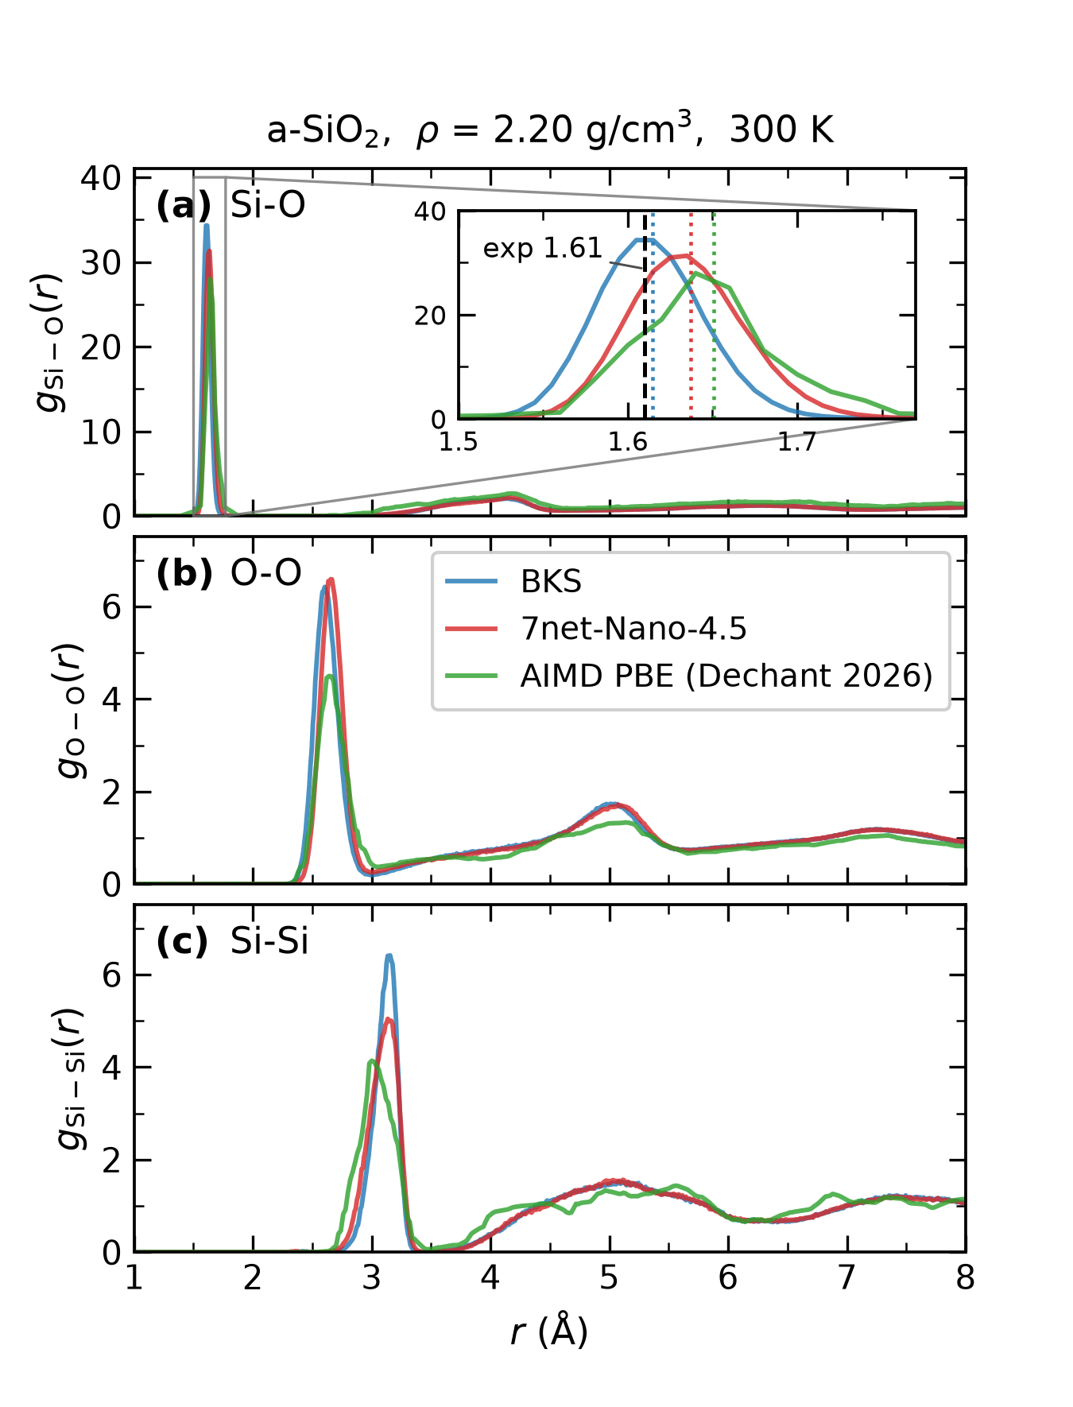
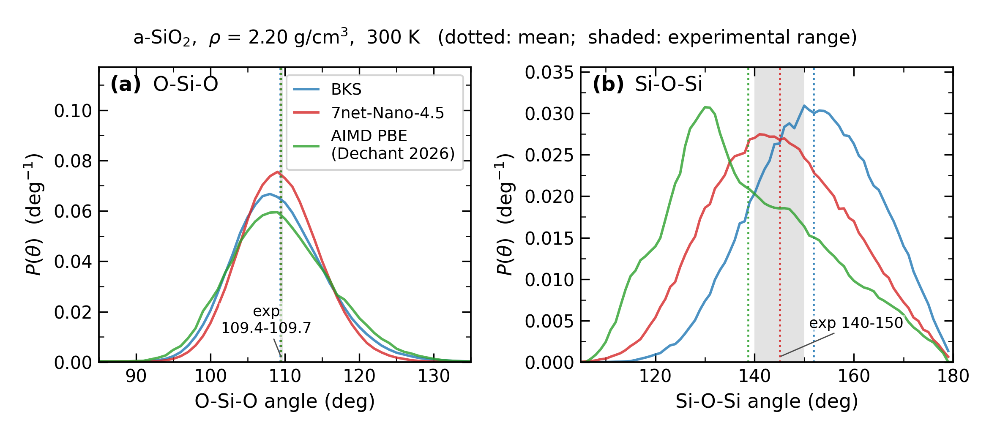
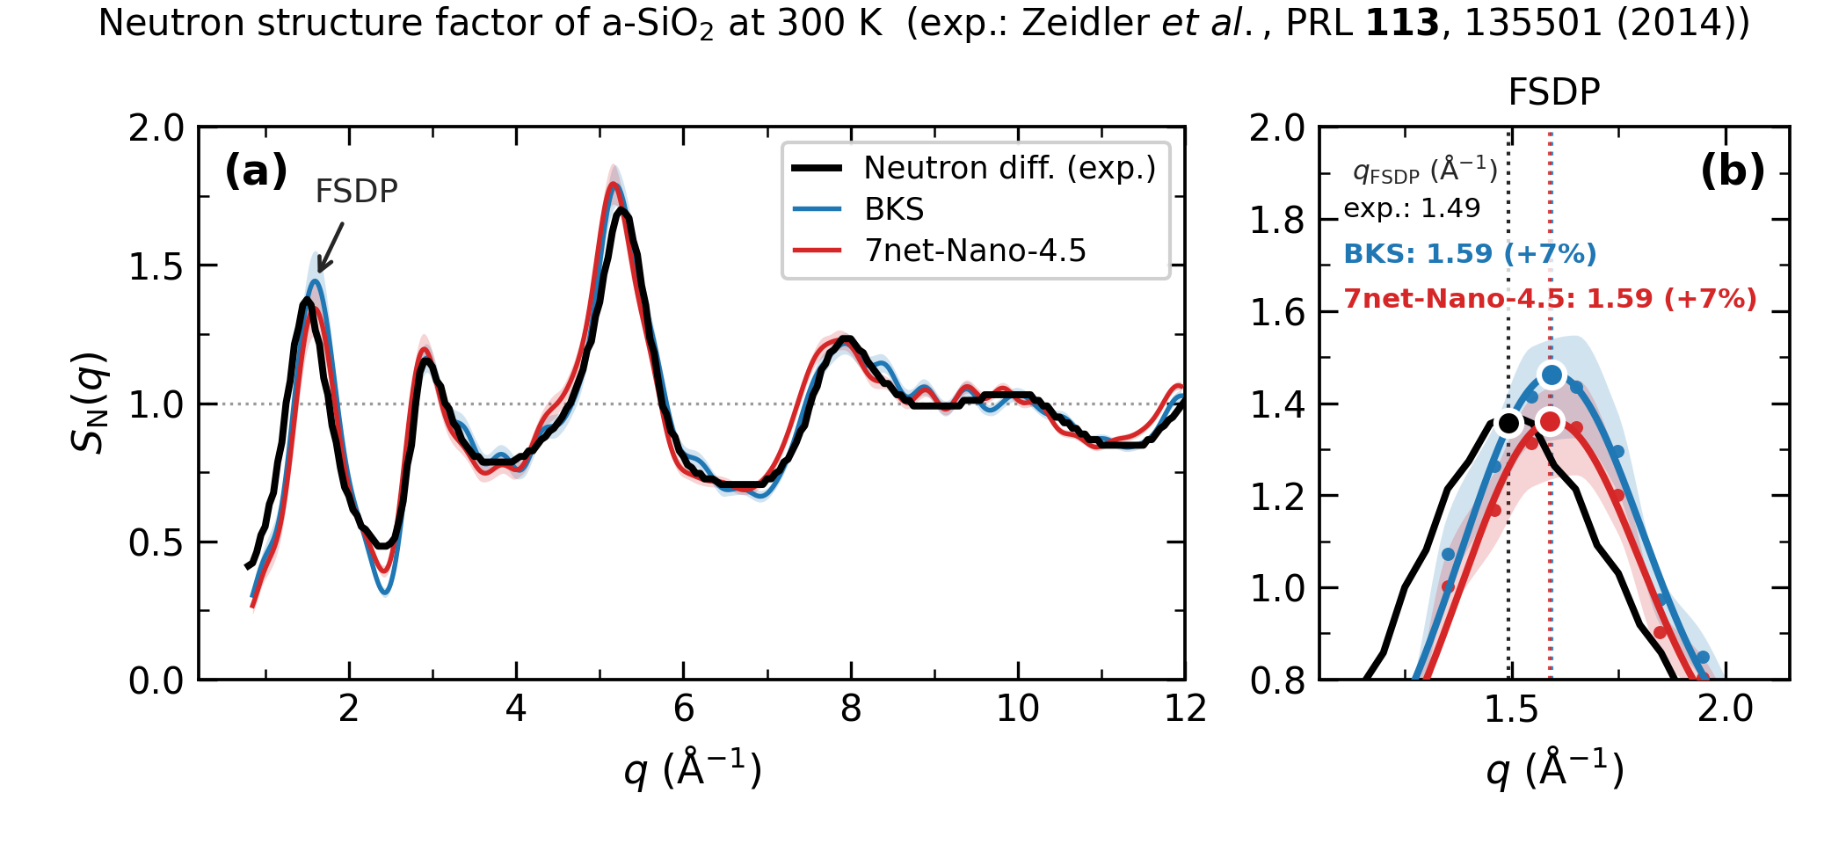
구조 — 국소 및 중거리
Si–O 1.605 → 1.635 Å — AIMD(PBE) 1.630 Å과 0.005 Å 차 [4]
Si–O–Si 151.9° → 145.1° — 실험 밴드 140–150° 안 (BKS는 밖) [3]
σ(Si–O–Si) 12.2° → 13.7° — 각 분포 확대
S(q) FSDP 위치 1.593 → 1.590 Å⁻¹ — 차이 없음, 실험 대비 +6.7 % [1]
S(q) FSDP 진폭 1.462 → 1.360 — 실험 1.357 대비 +0.2 %
→ 국소 구조·진폭은 이동, 중거리 주기성은 불변
g(r) / 결합각 분포 / 중성자 S(q) [exp.: [1][2][3]]
[1] Zeidler, PRL 113, 135501 (2014) · [2] Wright, JNCS 179, 84 (1994) · [3] Dupree & Pettifer, Nature 308, 523 (1984) · [4] Dechant, JPCC 130, 7148 (2026)

Slide 3
MLIP의 정확도 상한 = 학습 데이터의 DFT
7net-Nano-4.5 = 7net-Omni(mpa 채널) 증류 → PBE(+U) 계열
Si–O +1.9 % 신장 = PBE underbinding 상속 → AIMD와 일치하는 이유
MLIP 오차 = 학습 범함수의 오차 → 정확도 상한이 PBE로 고정
AIMD 참조 [4] 조건: 120원자 · L = 12.2 Å · quench 5 ps ≈ 4×10¹⁴ K/s (본 연구의 100배)
→ 일부 지표에서 [4]보다 실험에 근접하나 참조의 유한크기·급냉으로 설명 가능 — DFT 초월로 해석하지 않음
 | Si–O (Å) | O–O (Å) | Si–Si (Å) | O–Si–O (°) | Si–O–Si (°)
실험 [2][3] | 1.61 | 2.63 | 3.08 | 109.4–109.7 | 140–150
BKS | 1.605 | 2.605 | 3.155 | 109.38 | 151.89
7net-Nano-4.5 | 1.635 | 2.655 | 3.135 | 109.41 | 145.05
AIMD PBE [4] | 1.630 | 2.670 | 3.030 | 109.47 | 138.65
제1피크 위치 및 평균 결합각. 동일 조건(ρ = 2.20 g/cm³, 300 K)에서 비교
[2] Wright, JNCS 179, 84 (1994) · [3] Dupree & Pettifer, Nature 308, 523 (1984) · [4] Dechant, JPCC 130, 7148 (2026)

Slide 4
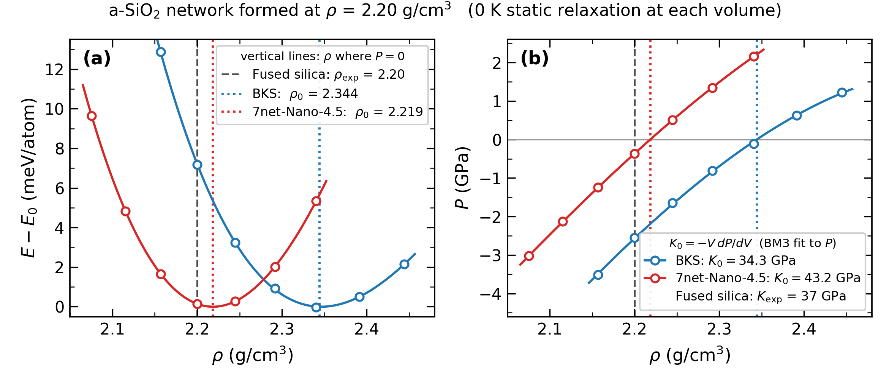
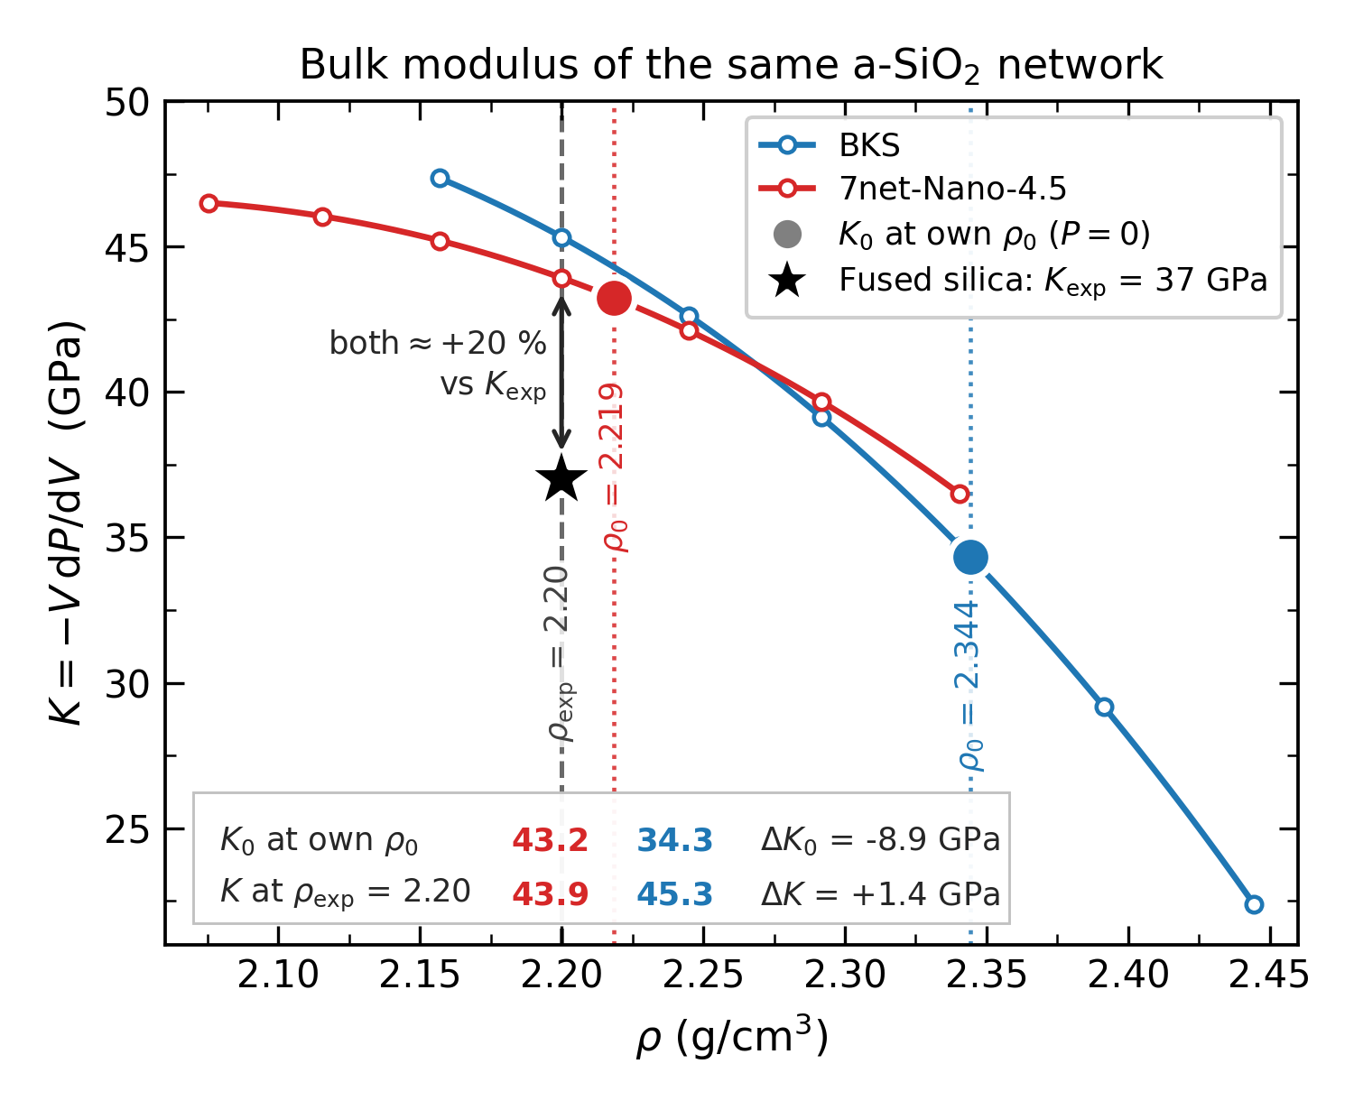
밀도 · 부피탄성률 — 비교 조건의 영향
좌: E–V / virial P–V → ρ₀ · K₀ 우: 동일 밀도에서 읽은 K(ρ) [exp.: [5][7]]
밀도 오차 +6.55 % → +0.84 %, 7.8배 감소
K₀(각자 평형): BKS 34.3 / 7net 43.2 GPa — 실험 [5] 대비 −7.2 % / +16.8 %
동일 밀도에서 재비교 시 두 곡선 3 % 이내 일치
실리카는 K₀′ < 0 → BKS의 6.6 % 과대 밀도가 K를 낮춤, 두 오차가 상쇄
ρ = 2.20에서 BKS 45.3 / 7net 43.9 vs 실험 37 GPa — 둘 다 약 20 % 과대. DFT(GGA) 문헌값도 40–46 GPa [6]
→ 오차 출처는 포텐셜이 아니라 구조 생성 프로토콜
[5] Deschamps, Sci. Rep. 4, 7193 (2014) · [6] Roy & Bongiorno, JPCC 128, 21220 (2024) · [7] Mazurin et al., Handbook of Glass Data, Part A (1983)

Slide 5
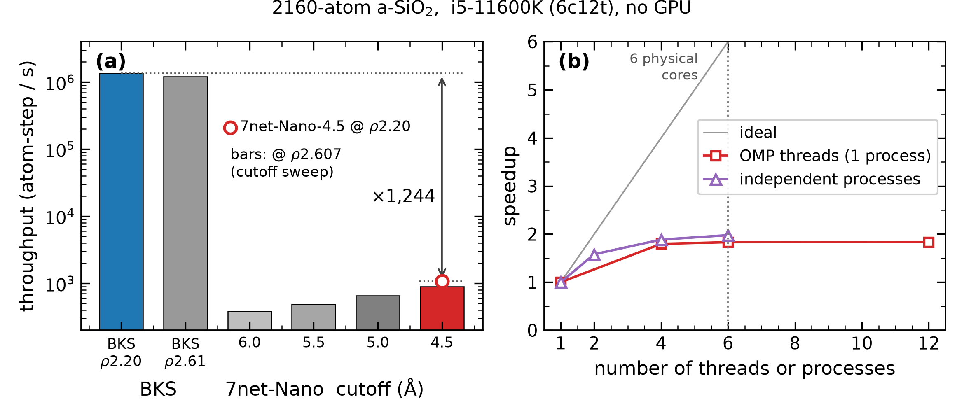
계산 비용 — classical MD 대비 10³배
조건: 2,160원자 · i5-11600K 6c/12t · GPU 없음 · cutoff 4.5 Å · ρ = 2.20
BKS 1,347,000 vs 7net 1,083 atom-step/s → 1,244배
5 ps 실행: 7net 2시간 46분 / BKS 4초
cutoff 5.5 Å · ρ = 2.607 조건에서는 2,462배 → 배수 단독 인용 불가
병렬 한계: OMP 1.83배(4스레드 포화) / 독립 프로세스 1.98배 → 메모리 대역폭 제한
AIMD 대비: MLIP O(N) vs DFT O(N³) — 본 연구에서 미측정, 정량 비교 없음
(a) 처리량 (b) 병렬 확장성 — 2,160원자, GPU 없음
처리량 = 원자 수 × 스텝 수 ÷ 벽시계 시간(atom-step/s). 배수는 cutoff와 밀도에 강하게 의존하므로 조건과 함께 인용.

Slide 6
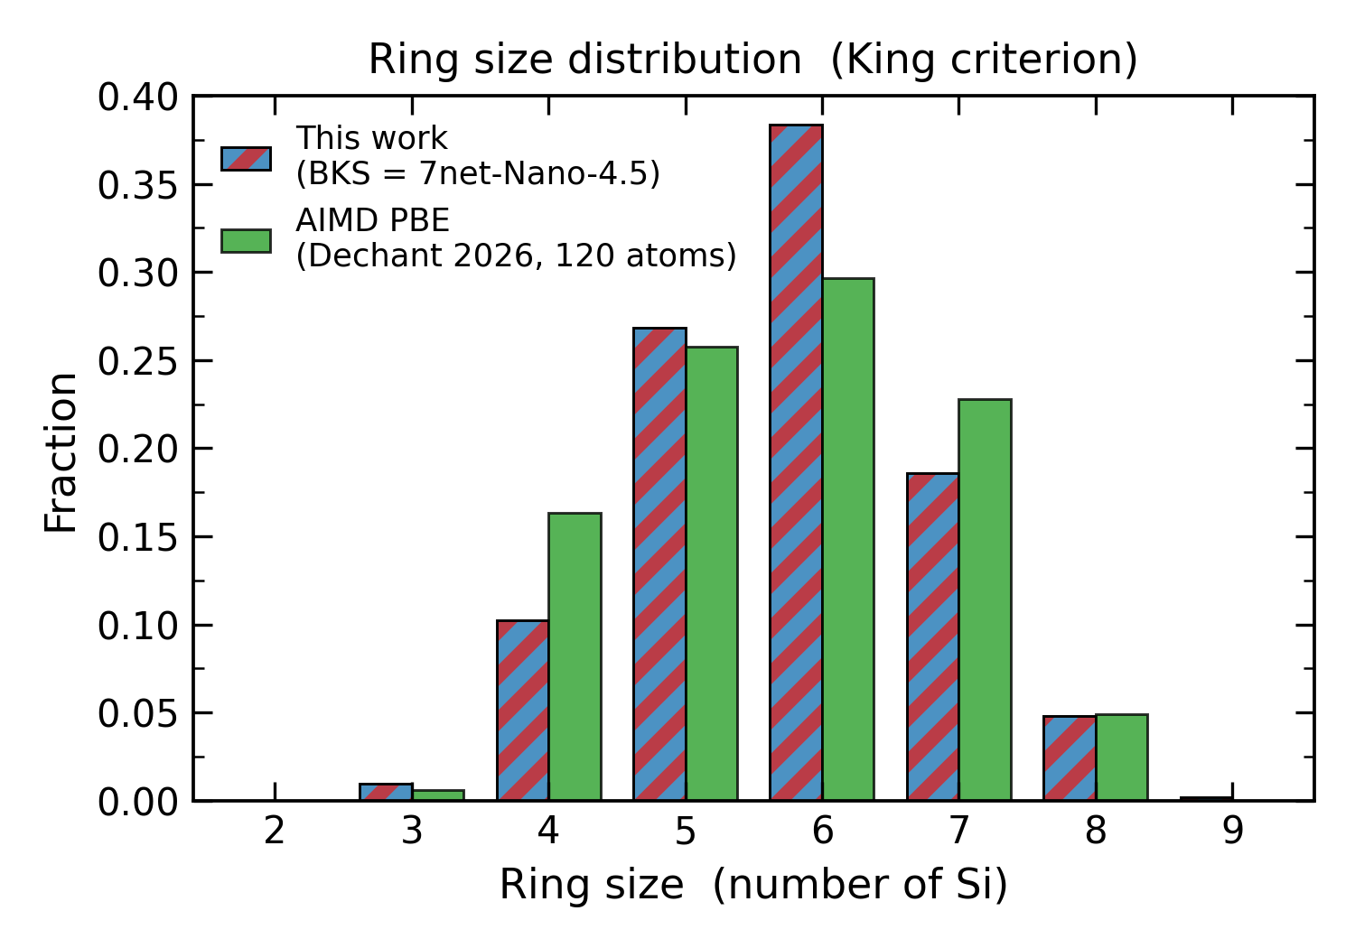
한계 및 next step
7net 자체 melt-quench 미수행 → 위상은 BKS 것 (ring 분포 bit-identical, MSD 0.041 Å²) → 중거리 구조는 부분 보정에 그침
어닐링 미수행 (7net 20 ps ≈ 11시간) → [8]의 quench + annealing 프로토콜이 필요한 지점
냉각속도 5×10¹² K/s (실험 대비 ~10¹³배), 셀 2,160원자
excess energy 미계산 ([8]의 주요 지표)
구조 생성 경위: 용융 중 NPT 사용 시 부피 붕괴 (2.26 → 2.62 g/cm³) → NVT 고정 부피로 전환
→ next: 7net melt-quench + 어닐링, GPU 환경
King ring 크기 분포 — BKS와 7net 이완 구조가 동일
[8] Erhard et al., npj Comput. Mater. 8, 90 (2022)

Slide 7
Appendix. Computational details (1/2)
계 | a-SiO₂ 2,160 atoms (720 Si / 1,440 O), ρ = 2.20 g/cm³, cubic PBC, L ≈ 30.4 Å
초기 구조 | Materials Project mp-554089 (Pna2₁, 12 atoms/cell) → 6 × 6 × 5 replicate
BKS 포텐셜 | Buckingham + Coulomb, q(Si) = +2.4 e / q(O) = −1.2 e, r_c = 10 Å, PPPM 1×10⁻⁴, 분산항 tail 보정 on
단거리 안전항 | r⁻¹² 반발 core (WCA형): O–O σ = 1.50 Å, ε = 3.0 eV / Si–O σ = 1.10 Å, ε = 4.0 eV
MLIP | 7net-Nano-4.5 (7net-Omni mpa 채널에서 증류), cutoff 4.5 Å, LAMMPS pair_style e3gnn (TorchScript)
구조 생성 | NVT 고정 부피 melt-quench: 300 → 4000 K 50 ps → 4000 K 200 ps 용융 → 4000 → 300 K (100 K 간격 × 20 ps) → 300 K 100 ps
냉각속도 | 5 × 10¹² K/s
용융 검증 | MSD 65.4 Å² (4000 K 200 ps, 시간에 선형) — 확산 확인 후에만 quench 진행
적분 · 열욕 | timestep 1 fs, Nosé–Hoover NVT, T_damp = 0.1 ps
neighbor | bin, skin 2.0 Å (BKS) / 1.0 Å (7net), every 1 delay 0 check yes, comm cutoff 9.0 Å (7net)
7net MD | 300 K NVT, equilibration 2 ps + production 3 ps, 궤적 20 step 간격 저장
300 K NPT 대조 | BKS tail on, 100 ps 시간평균 → ρ = 2.3401 g/cm³ (0 K virial 2.3442와 0.17 % 일치)

Slide 8
Appendix. Computational details (2/2) · References
E–V 스캔 | 셀 고정 · 원자만 0 K 이완, 7점. 부피비 f = 0.94–1.06 (7net) / 0.90–1.02 (BKS)
최소화 수렴 | etol = 0, ftol = 1×10⁻³ eV/Å, maxiter/maxeval 150 (etol > 0은 셀 자유도에서 조기 종료)
상태방정식 | BM3. E(V) 4-파라미터와 virial P(V) 3-파라미터를 독립 피팅, K₀는 P(V) 경로를 채택
g(r) | 200 bins, r ≤ 8 Å, 300 K 시간평균. n(Si–O) = 4.001 (컷오프 2.0 Å), Si 4배위 99.86 %
S(q) | 주기 셀의 정합 q 벡터 직접 합산 (r 절단 · 창 함수 없음), 껍질 평균 Δq = 2π/L = 0.207 Å⁻¹
FSDP 추출 | 가우시안 + 선형 배경 피팅 (최댓값은 잡음에 상향 편향). 중성자 가중 0.0694 : 0.3880 : 0.5426
ring 통계 | King 기준, 삼중항 (i, j, k) 계수
소프트웨어 | LAMMPS stable_2Aug2023_update3 · SevenNet 0.13.0 · PyTorch 2.13.0+cpu · ASE 3.29.0
하드웨어 | Intel i5-11600K 6c/12t, RAM 15 GB, GPU 없음
References
[1] A. Zeidler, K. Wezka, R. F. Rowlands et al., Phys. Rev. Lett. 113, 135501 (2014).
[2] A. C. Wright, J. Non-Cryst. Solids 179, 84 (1994).
[3] R. Dupree and R. F. Pettifer, Nature 308, 523 (1984).
[4] G. Dechant, K. Muralidhar, Y. Ma, J. Phys. Chem. C 130, 7148 (2026).
[5] T. Deschamps, J. Margueritat, C. Martinet et al., Sci. Rep. 4, 7193 (2014).
[6] U. C. Roy and A. Bongiorno, J. Phys. Chem. C 128, 21220 (2024).
[7] O. V. Mazurin et al., Handbook of Glass Data, Part A (Elsevier, 1983).
[8] L. C. Erhard, J. Rohrer, K. Albe, V. L. Deringer, npj Comput. Mater. 8, 90 (2022).
[9] B. W. H. van Beest, G. J. Kramer, R. A. van Santen, Phys. Rev. Lett. 64, 1955 (1990).

